Slide 1
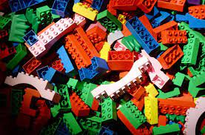

Robotersteuerung durch Gestenerkennung mittels KI
Roboter
definierte Formen
zeichnet

Slide 2
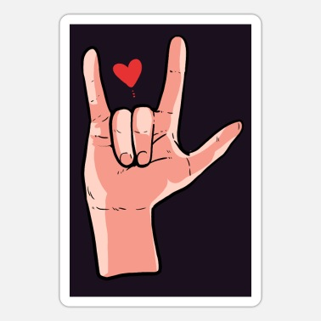
Roboter
erkennt
zeichnet
Angezeigtes Wort in Gebärdensprache
Zugehöriges Symbol des Wortes
Durch eine selbst erstellte KI
Mapping: Wort -> Symbol

Slide 3
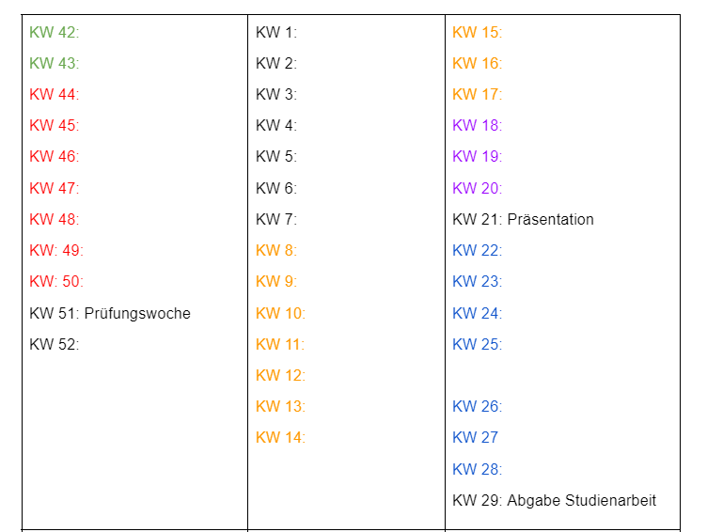
2. Zeitplan
Erarbeitung der Grundlagen zum Erstellen einer KI
Erstellen und Trainieren der KI
Testen
Bau des Roboters
Zusammenführen beider Technologien
Schreiben der Dokumentation

